Slide 1
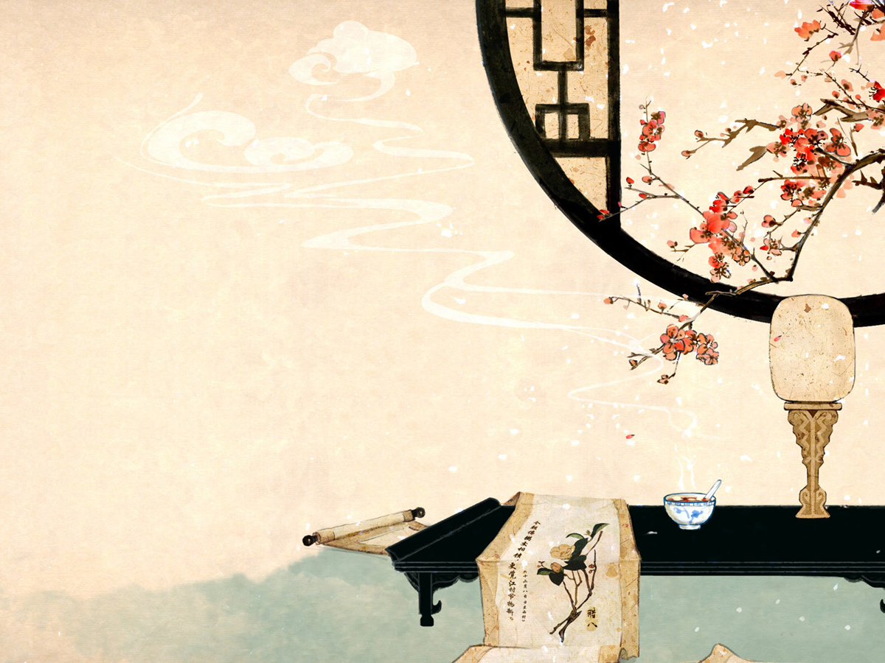


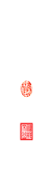

风骨
与
情韵
走向振奋的大唐诗歌
主讲人：刘维

Slide 2
走向振奋的大唐诗歌
中国文学看诗歌
中国诗歌看唐朝
唐朝诗歌看盛唐
魏晋南北朝—————唐朝
觉醒——————鼎盛繁华

Slide 3
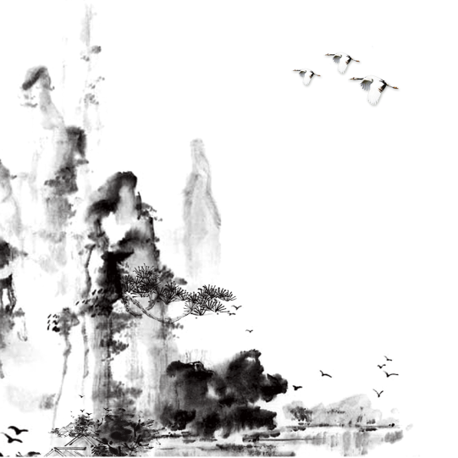
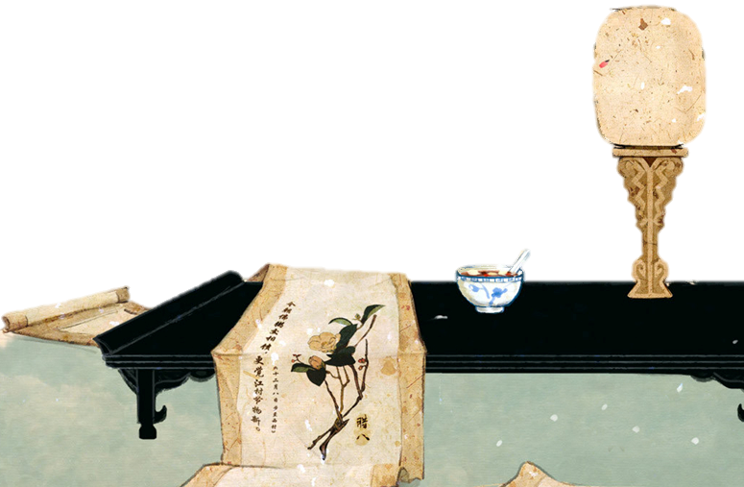

诗歌高潮时期的酝酿
自觉革新与对前代诗歌经验的总结
逐渐确立起学习建安诗歌，
批判齐梁文风的主导思想。
盛唐主流：建安风骨＋齐梁辞采
文质兼备，蔚为大观。

Slide 4
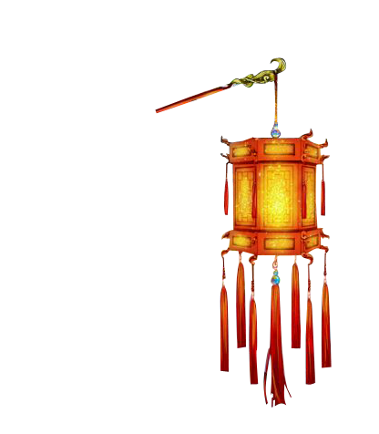
初唐的革新反思
初唐革新：主要针对齐梁时期的绮靡文风。
齐梁以来的诗歌内容：
注重抒情，但又从抒情走向了娱乐甚至“娱乐至死”
嘲风月，弄花草——“不出月露之形”“唯是风云之状”。
齐梁以来的诗歌形式：
诗词格律化，注重辞采声律的形式之美。
但渐渐文风绮靡——“竞一韵之奇，争一字之巧” 。

Slide 5
南北文学的合流
唐太宗：“浇俗庶反淳，替文聊就质。”
“去兹郑卫声，雅音方可悦。”
同时雅好南朝文化，也写了一些齐梁体的诗。
——宽容而辩证的态度
魏征：江左的清绮文采+河朔的贞刚气质。
——使文质彬彬 尽善尽美

Slide 6
大唐盛世的先声
盖文章，经国之大业，不朽之盛事。
——《典论·论文》
治世之音安以乐，其政和；乱世之音怨以怒，其政乖；亡国之音哀以思，其民困。
故正得失，动天地，感鬼神，莫近于诗。
先王以是经夫妇，成孝敬，厚人伦，美教化，移风俗。
——《毛诗序》

Slide 7
宫体诗的自赎
宫廷诗歌：典雅富丽 轻艳绮媚。上官仪“以绮错婉媚为本”
初唐四杰之杨炯——“气骨都尽，刚健不闻”“积年绮碎，一朝清廓”
——诗歌的振作在于“气骨”
陈子昂：风雅兴寄+建安风骨
张说：文采与风骨并重，典雅与滋味兼顾，盛唐诗歌应该“天然壮丽”

Slide 8
“风骨”的追求 ——走向振奋的大唐诗歌
王勃：海内存知己，天涯若比邻——《杜少府之任蜀州》。
“落霞与孤鹜齐飞，秋水共长天一色”——《滕王阁序》
“画栋朝飞南浦云，珠帘暮卷西山雨。”《滕王阁》
卢照邻：宁为百夫长，胜作一书生。——《从军行》
骆宾王：露重飞难进，风多响易沉。无人信高洁，谁为表余心。——《在狱咏蝉》
初唐四杰：开拓新风气，音律和谐，情真意深，意境开阔，渐渐步入唐诗正宗。

Slide 9
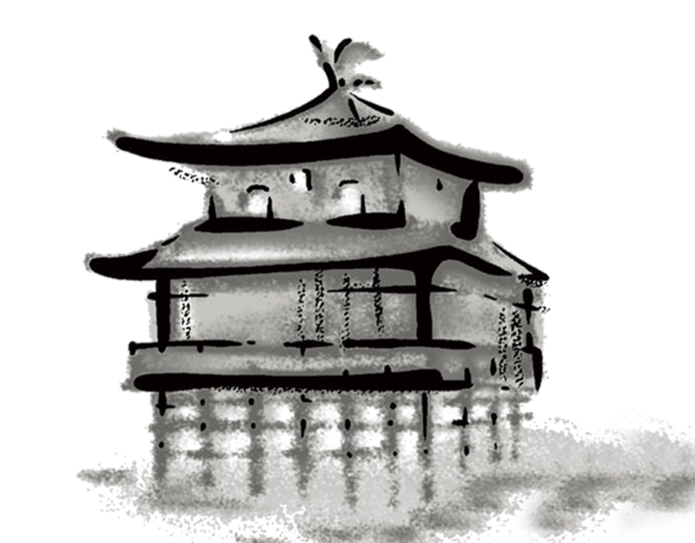
“风骨”的追求 ——走向振奋的大唐诗歌
前不见古人，
后不见来者。
念天地之悠悠，
独怆然而涕下。
——陈子昂《登幽州台歌》
往古来今谓之宙，
四方上下谓之宇。
——《淮南子》

Slide 10
“风骨”的追求 ——走向振奋的大唐诗歌
去除浮艳雕琢。激情与雄杰之气。
风骨刚健，气势宏大，视野开阔。
——代表诗人：初唐四杰、陈子昂

Slide 11
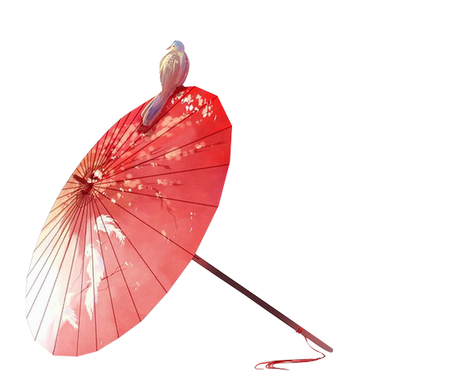
“情韵”与兴象—— 浪漫气质的日益强化
云霞出海曙，梅柳渡江春。
淑气催黄鸟，晴光转绿蘋。
——杜审言《和晋陵陆丞相早春游望》

Slide 12
“情韵”与兴象—— 浪漫气质的日益强化
初唐向盛唐的过渡诗人 ：刘希夷、张若虚
刘希夷——年年岁岁花相似，岁岁年年人不同。
张若虚——江畔何人初见月？江月何年初照人？
——《春江花月夜》“诗中的诗，顶峰中的顶峰”

Slide 13
“情韵”与兴象—— 浪漫气质的日益强化
春江潮水连海平，海上明月共潮生。
滟滟随波千万里，何处春江无月明！
江流宛转绕芳甸，月照花林皆似霰。
空里流霜不觉飞，汀上白沙看不见。
江天一色无纤尘，皎皎空中孤月轮。
江畔何人初见月？江月何年初照人？
人生代代无穷已，江月年年只相似。
不知江月待何人，但见长江送流水。
——《春江花月夜》

Slide 14
“情韵”与兴象—— 浪漫气质的日益强化
诗情与画意，纯美的意境，浓烈的情思，无穷的韵味……看到盛唐气象 浪漫的气息 青春的旋律 澄澈透明的景观 奔涌而来。
——代表作《春江花月夜》

Slide 15
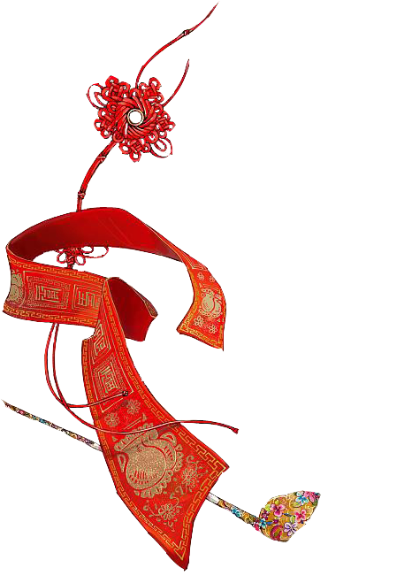
速写：自由豪放的诗仙李白
李白的诗歌，最鲜明的体现了盛唐的时代精神风貌，饱满的青春热情，争取自由的蓬勃精神，积极乐观的理想展望，强烈的个性色彩。神来，情来，气来。浪漫，壮美，明丽，清新俊逸，行云流水……
这是中国诗歌史上最富有朝气的歌唱！
课下研读篇目：《庐山谣寄卢侍御虚舟》、《将进酒》

Slide 16
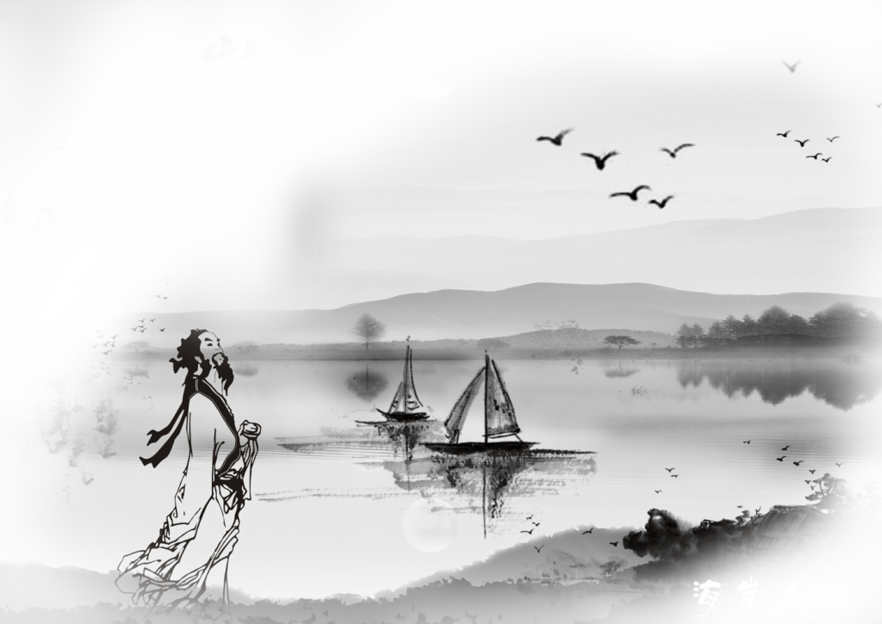
速写：家国情怀的诗圣杜甫
杜甫以清醒的洞察力与积极入世的精神，胸怀天下的人生信念，深刻而全面的反应社会生活，被称为一代“诗史”。
杜甫的诗歌充满着忧国忧民的忧患意识与热爱天地万物的仁爱精神，是儒家积极入世精神的艺术表现。
课下研读篇目：《蜀相》、《茅屋为秋风所破歌》

Slide 17
速写：家国情怀的诗圣杜甫
安得广厦千万间，大庇天下寒士俱欢颜，风雨不动安如山！呜呼！何时眼前突兀见此屋，吾庐独破受冻死亦足！
——《茅屋为秋风所破歌》
“四千年中国文化中最庄严、最瑰丽，最永久的一道色彩”
——闻一多评杜甫

Slide 18
速写
云霞出海曙，
梅柳渡江春。
淑气催黄鸟，
晴光转绿蘋。
——杜审言《和晋陵陆丞相早春游望》

Slide 19
自信，自由
天生我才必有用，千金散尽还复来。
长风破浪会有时，直挂云帆济沧海。
人生在世不称意，明朝散发弄扁舟。
安能摧眉折腰事权贵，使我不得开心颜！

Slide 20
壮美，奔放
登高壮观天地间，大江茫茫去不还，
黄云万里动风色，白波九道流雪山。
大鹏一日同风起，抟扶摇直上九万里。
蜀道之难，难于上青天。使人听此凋朱颜。
天姥连天向天横，势拔五岳掩赤城。
天台四万八千丈，对此欲倒东南倾。

Slide 21
清新，优美
清水出芙蓉，天然去雕饰。
玉阶生白露，夜久侵罗袜。却下水晶帘，玲珑望秋月。
朝辞白帝彩云间，千里江陵一日还……
千古丽句：烟花三月下扬州
月下飞天镜，云生结海楼。（仍怜故乡水，万里送行舟。）
一叫一回肠一断，三春三月忆三巴。（蜀国曾闻子规鸟，宣城还见杜鹃花。）

Slide 22
流动、跳跃
君不见黄河之水天上来，奔流到海不复回，
君不见高堂明镜悲白发，朝如青丝暮如雪……
俱怀逸兴壮思飞，欲上青天揽明月。
抽刀断水水更流，举杯消愁愁更愁。
白发三千丈，缘愁似个长。
狂风吹我心，西挂咸阳树。

Slide 23
边塞诗的代表诗人：岑参 高适
山水田园诗的代表诗人：王维 孟浩然
两种截然不同的美——边塞诗与山水田园诗对比观

Slide 24
两种截然不同的美——边塞诗与山水田园诗对比观
碛中作——走马西来欲到天，辞家见月两回圆。
今夜不知何处宿，平沙万里绝人烟。
别董大——千里黄云白日曛， 北风吹雁雪纷纷。
莫愁前路无知己， 天下谁人不识君？
凉州词——葡萄美酒夜光杯，欲饮琵琶马上催。
醉卧沙场君莫笑，古来征战几人回?
竹里馆——独坐幽篁里，弹琴复长啸。
深林人不知，明月来相照
鹿 柴——空山不见人，但闻人语响。
返影入深林，复照青苔上。

Slide 25
两种截然不同的美——边塞诗与山水田园诗对比观
田园诗歌：宁静 优美 秀丽 清新 和谐
边塞诗歌：慷慨 豪迈 刚健 悲壮 激昂

Slide 26
盛世桃花源中的王维
王维诗的静逸空灵之美
木末芙蓉花，山中发红萼。 涧户寂无人，纷纷开且落。《辛夷坞》
雨中山果落，灯下草虫鸣。《山中独坐》
人闲桂花落，夜静春山空。月出惊山鸟，时鸣春涧中。《鸟鸣涧》
空山新雨后，天气晚来秋。 明月松间照，清泉石上流。
竹喧归浣女，莲动下渔舟。 随意春芳歇，王孙自可留。《山居秋暝》
——以动写静，喧中求寂
——蝉噪林愈静，鸟鸣山更幽。

Slide 27
盛世桃花源中的王维
王维诗的绘画美 诗中有画，画中有诗
《终南山》
太乙近天都,连山接海隅。
白云回望合,青霭入看无。
分野中峰变,阴晴众壑殊。
欲投人处宿,隔水问樵夫。
空间感，色彩美，光的调和，比例与调和。

Slide 28
王孟
孟浩然名句：
荷风送香气，竹露滴清响。
风鸣两岸叶，月照一孤舟。（前：山暝听猿愁，沧江急夜流）
李白赞美孟浩然：
我爱孟夫子，风流天下闻，红颜弃轩冕，白首卧松云。

Slide 29
慷慨奇伟的边塞诗歌 高适 岑参
高官高适：沉雄与骨气 苦难与崇高
——《燕歌行》
岑参好奇：意奇 语奇 调奇
北风卷地白草折，胡天八月即飞雪。
忽如一夜春风来，千树万树梨花开。
君不见，走马川行雪海边，平沙茫茫黄入天！
轮台九月风夜吼，一川碎石大如斗， 随风满地石乱走！
品一品高岑的细微差别。

Slide 30
七绝圣手 诗家天子 王昌龄
出塞——秦时明月汉时关，万里长征人未还。但使龙城飞将在，不教胡马度阴山。
鉴赏：为什么说这是唐人七绝压卷之作？
崔颢《黄鹤楼》 唐人七律的压卷之作。

